Slide 1
函数

Slide 2
常用函数
Sum：求和
Rank：排名
Countif：条件计数
Sumif：条件求和
If：条件
And：逻辑函数
Or：逻辑函数
Iferror：如果错误
Count：包含数字的单元格个数
Counta：非空单元格
Max：求最大值
Min：求最小值
Large：第n个
Small：倒数第n个
Average：平均数

Slide 3
如何学习一个函数
1.了解函数的作用
2.参数
参数的个数、作用
参数的格式
单元格引用、数字、数组、文本、true/false、其他函数

Slide 4
Vlookup说明
Vlookup返回第1个找到的值
如果第1个参数不在第2个参数中，则返回#N/A
第4个参数为0或false时，必须完全相等，否则返回#N/A
第4个参数为True或省略时，如果没有完全相同的值，返回第一个比它小的值，没有返回#N/A，所以必须先排序

Slide 5
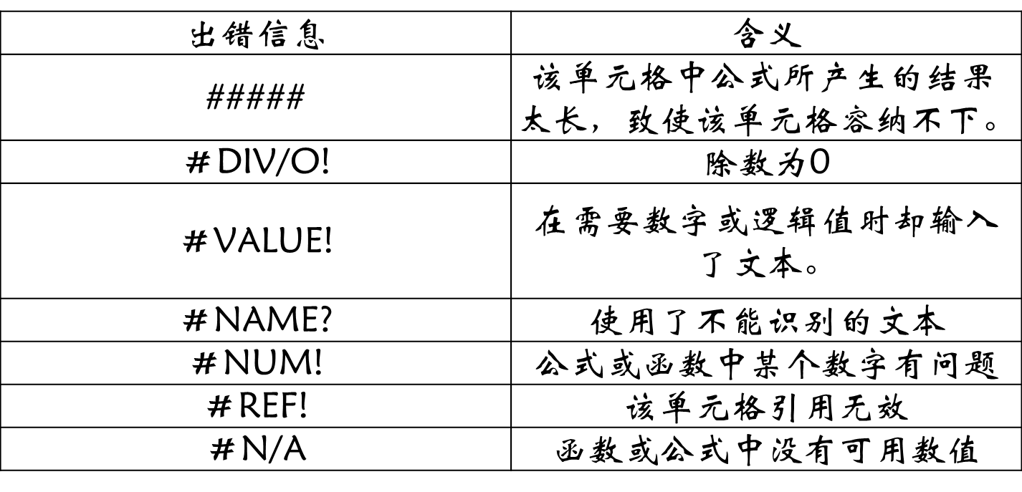
出错信息

